Slide 1


Vortrag zur MA / BA mit dem Titel „Titel“
Zwischenpräsentation: 7 – 10 Minuten; 20 Minuten Diskussion
Abschlusspräsentation: 20 Minuten; 10-20 Minuten Diskussion
Hier kann ein “eye-catcher”-Bild
die Präsentation starten.

Slide 2
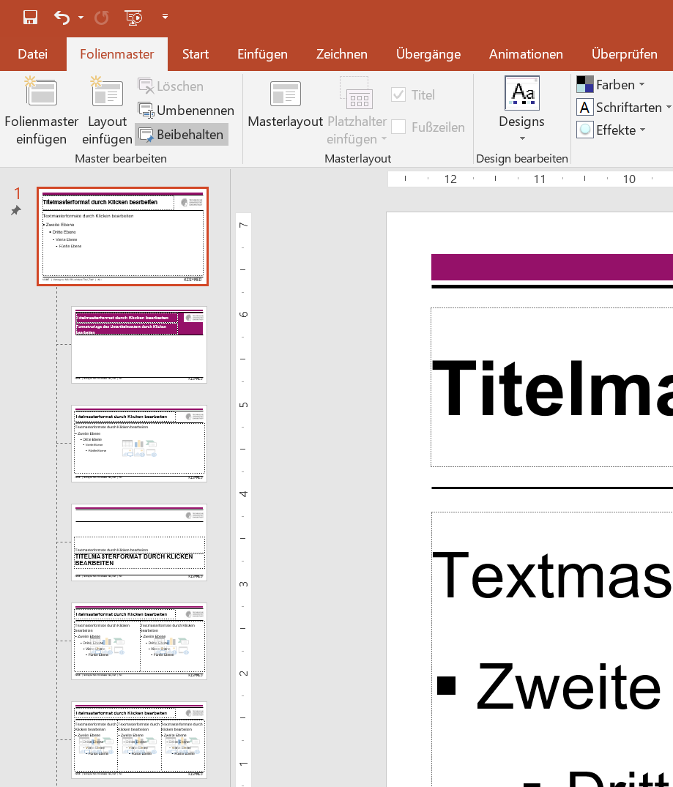
Hinweise
Benutzen Sie viele Abbildungen
Beim Zwischenvortrag ist eine Gliederungsfolie i.d.R. nicht notwendig
Geben Sie am Ende des Zwischenvortrags einen Zeitplan
Starten Sie mit einer Motivation
Der Folienmaster muss separat für die Titelfolie (2) und alle anderen Folien (1) angepasst werden
Halten Sie sich den Vortrag laut probe, um in der Zeit zu sein
Stellen Sie sicher, dass eingebettete Videos tatsächlich laufen
1
2

Slide 3
Hinweise
Eine letzte Folie mit
“Vielen Dank für die Aufmerksamkeit”
ohne weiteren Inhalt ist nicht optimal. Besser: ein / zwei besonders aussagekräftige Abbildung mit auf die letzte Folie.

